Slide 1
Conteo de vehículos
Buses
FACULTAD DE INGENIERÍA
UNIVERSIDAD DE ANTIOQUIA
Departamento de Ingeniería de Sistemas
Curso Procesamiento Digital de Imágenes
Semestre 2017-2
Juan Pablo Ospina Herrera
Sergio Alonso Marriaga Rivera
juan.ospina3@udea.edu.co
sergio.marriaga@udea.edu.co

Slide 2
Descripción del Problema
Contar la cantidad de vehículos de gran tamaño como buses, camiones, entre otros que pasan durante determinado tiempo por determinada vía.
Poder diferenciar este tipo de vehículos de todos aquellos que pasan por la vía durante la grabación del video en “tiempo real”.
Título de las tres referencias de antecedentes en trabajos similares
Optical flow [1] [2]
Background frame extraction [4] [3]
Vision reader matlab [5] [6] [7]
Notes:
https://dl.acm.org/citation.cfm?id=2843012
https://www.youtube.com/watch?v=5VyLAH8BhF8
https://www.youtube.com/watch?v=15v_9VJa020
https://dl.acm.org/citation.cfm?id=1874249
https://www.youtube.com/watch?v=Taxn9On4HVk&t=3s
http://es.mathworks.com/matlabcentral/fileexchange/41033-background-frame-extraction
http://ieeexplore.ieee.org/abstract/document/1323958/

Slide 3
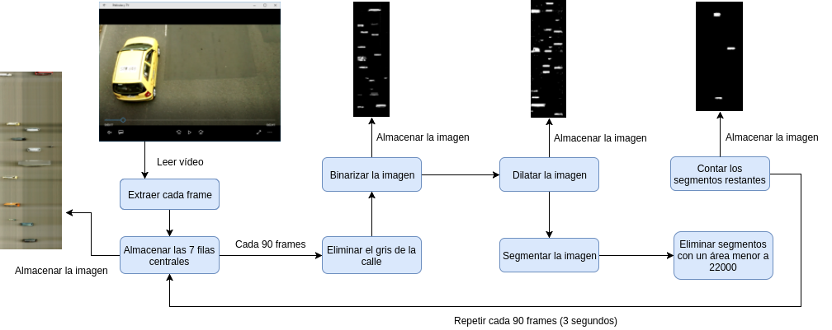
Propuesta de Solución
Conceptos del procesado de imágenes que se utilizaron: morfología, dilatación, segmentación, umbral, bwopen

Slide 4
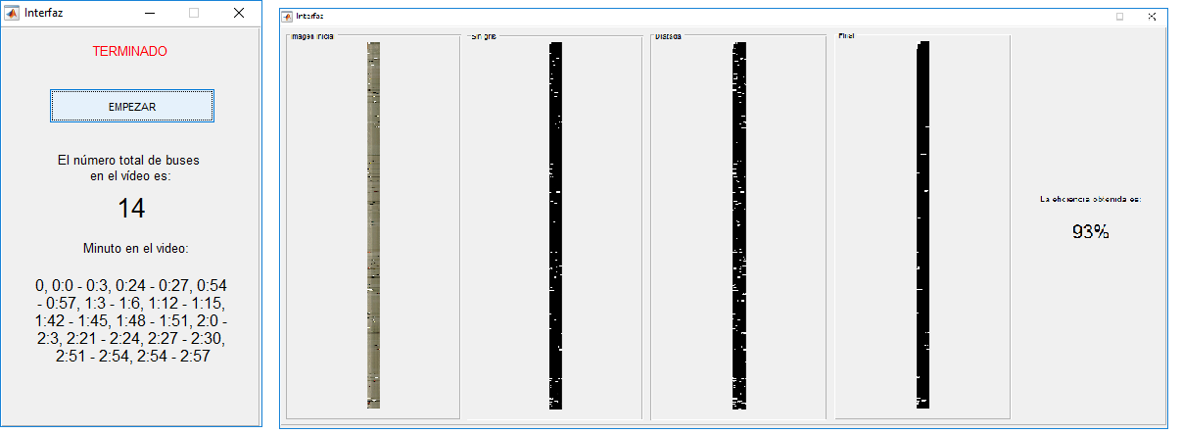
Propuesta de Solución

Slide 5
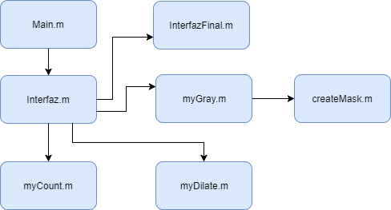
Estructura del Código

Slide 6
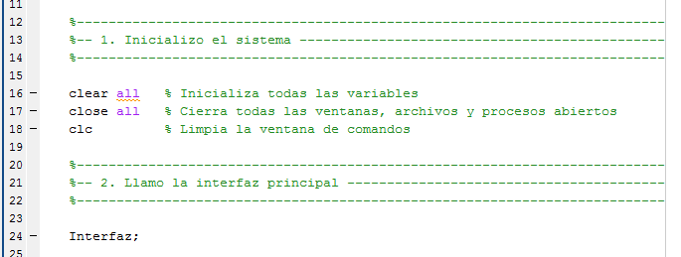
Estructura del Código

Slide 7
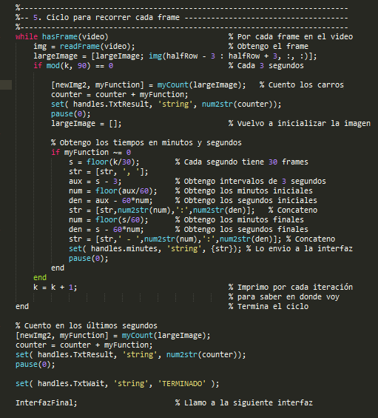
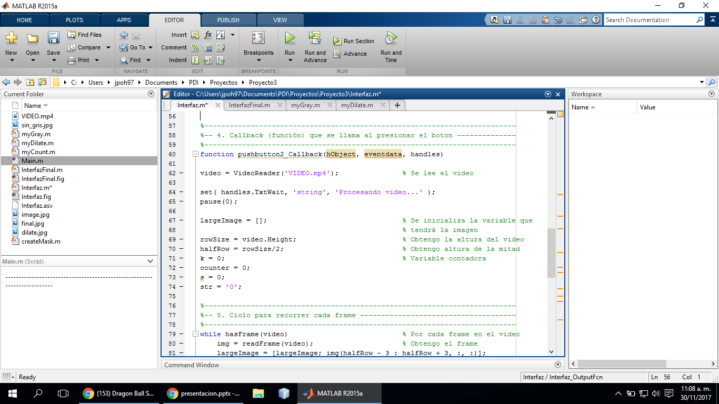
Estructura del Código

Slide 8
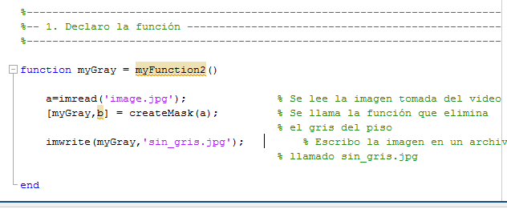
Estructura del Código

Slide 9
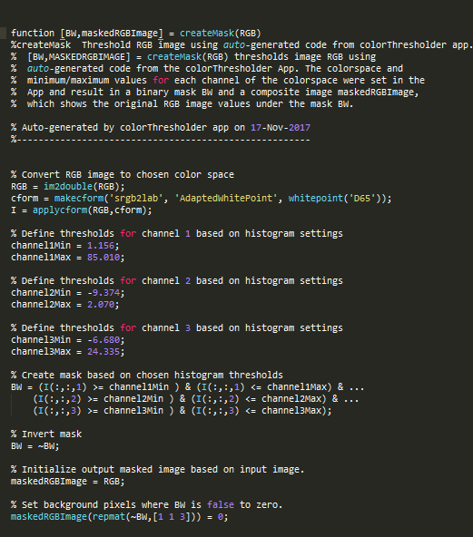
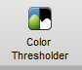
Estructura del Código

Slide 10
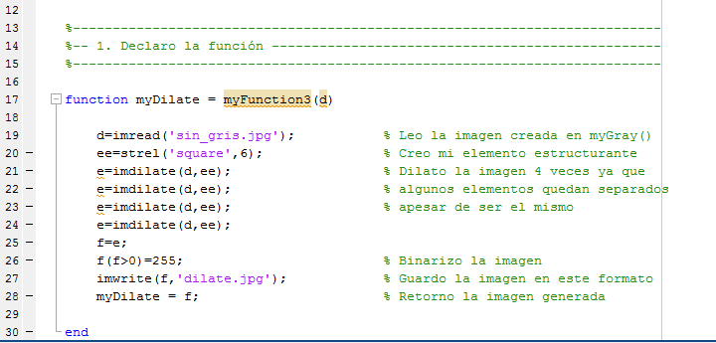
Estructura del Código

Slide 11
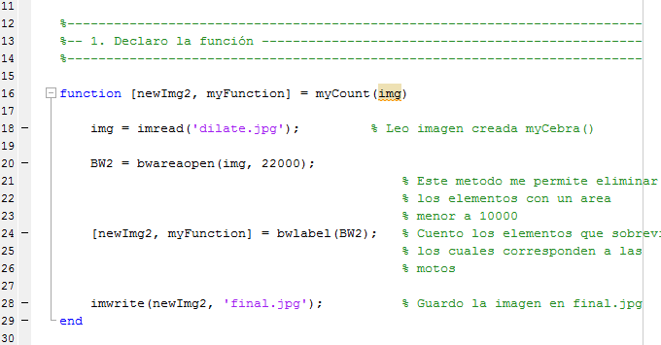
Estructura del Código

Slide 12
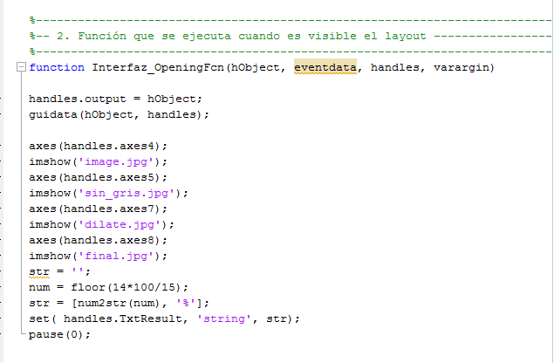
Estructura del Código

Slide 13
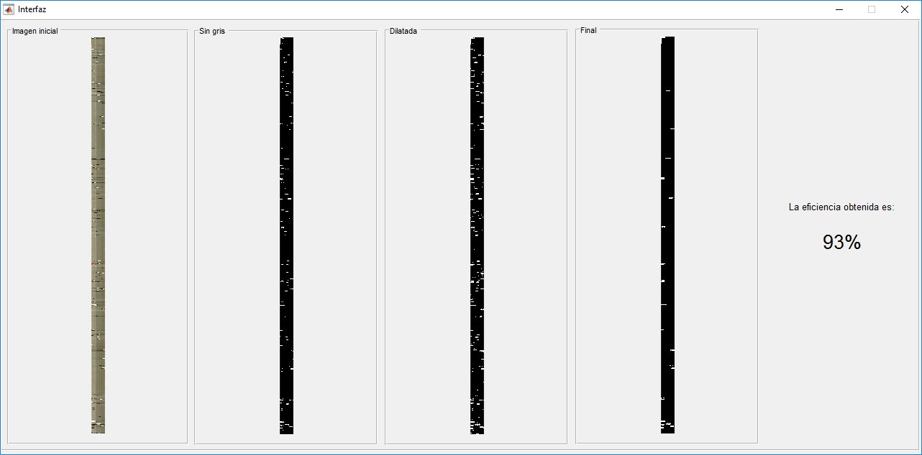
Resultados, Líneas Futuras
Líneas futuras: tres líneas de como se puede mejorar su propuesta y como:
Clusters
Procesamiento paralelo
Mejorar eficiencia

Slide 14
Bibliografía y webgrafía
FERNANDEZ MC CANN, D. S. Universidad de Antioquia. Bitacora_PDI_ISI_2017_2. Tomado de: https://docs.google.com/spreadsheets/d/1ugEnI2e0VyURdIfEc07PZEsYtpVxXnpH6M5aOH7fLvw/edit#gid=0
Matlab. The MathWorks, Inc. VideoReader. Tomado de: https://es.mathworks.com/help/matlab/ref/videoreader.html
Gonzalez, R. C., Woods, R. E. Digital Image Processing (2nd edition).

Slide 15


